Slide 1
Рад, потенцијал и напон електростатичког поља

Slide 2

Рад у електростатичком пољу
Рад је производ силе и пређеног пута по којој је сила примјењивана.
+
B
Само ако је сила константна
+
A
Q
+
ПРОБЛЕМ!
Немате
математички
алат да ово
ријешите

Slide 3
Рад у електростатичком пољу
Константно електрично поље:
Е - константно
Б
А

Slide 4
Потенцијал
Потенцијал је рад који електростатичко поље изврши помјерајући јединично наелектрисање (Q=1C) из неке тачке у референтну тачку (обично бесконачност).
За тачкасто наелектрисање:
Јединица је ВОЛТ - V

Slide 5
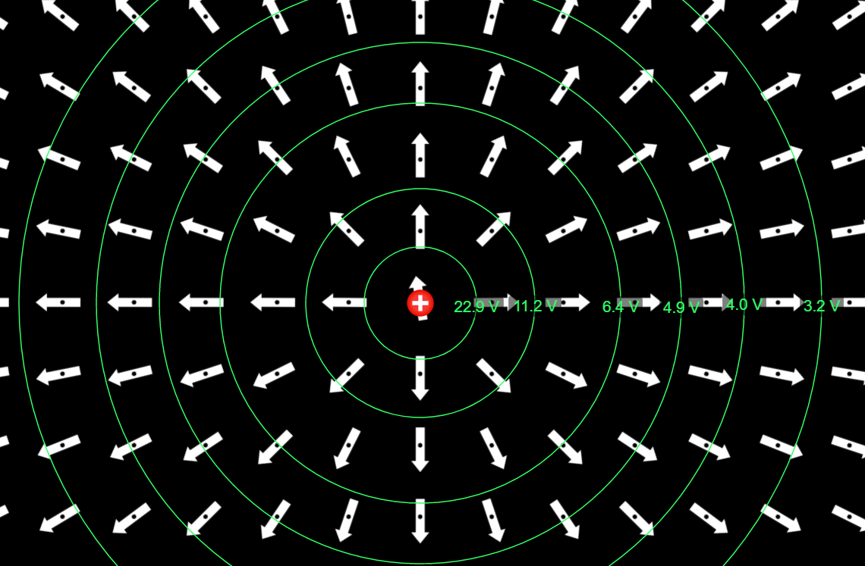
Еквипотенцијалне површине
+
Q
Стријелице представљају смјер поља у тачки
https://phet.colorado.edu/sims/html/charges-and-fields/latest/charges-and-fields_sr.html

Slide 6
Напон
Тачкасто наелектрисање
Константно поље
У случају да lab има исти правац и смјер као и Е.
У противном помножи са cos(E l_{ab}) као код рада!!

